Slide 1
بنام خدا

Slide 2
طراحی یک پروپوزال فناورانه موفق همراه با مثال های تجاری سازی شده

Slide 3
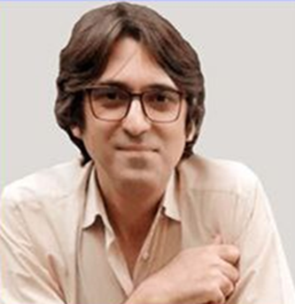
دکتر علیرضا جعفری
دکتری پژوهشی فناوری های پزشکی
عضو هیئت علمی پژوهشی دانشگاه علوم پزشکی گیلان ( ( H-index 10
معاون پژوهشی مرکز تحقیقات ارولوژی
ویزیتور علمی و همکار تحقیقاتی دانشگاه جورج واشینگتون و (ITR) ایلینویز شیکاگو
مدیر عامل شرکت نانو زیست اروانه طب
تولید کننده ی نانو ساختارهای فلزی آنتی باکتریال و فرایند Coating محصولات پزشکی
واحد فناور پارک علم و فناوری استان گیلان
دارای مجوز تولید از سازمان نانو مقیاس

Slide 4


مقدمه و اهداف
کارآفرینی، فناوری و طرح فناوری
سطوح آمادگی فناوری
انتخاب ایده فناورانه موفق
پروپوزال طرح فناوری
از ایده فناورانه تا تجاری سازی موفق (تجربیات شخصی)
ثبت شرکت تجاری
پذیرش و استقرار واحدهای فناوری در دوره رشد
نحوه تکمیل اظهار نامه ثبت اختراع در اداره ی مالکیت معنوی
اخذ مجوز از سازمان نانو مقیاس
تشکیل پرونده در اداره کل تجهیزات پزشکی (پروانه تولید)
شتاب دهنده ها
عقد قرارداد رسمی با شرکت تولید کننده ی محصول نهایی
.

Slide 5
مقدمه و اهداف

Slide 6





اهداف

Slide 7




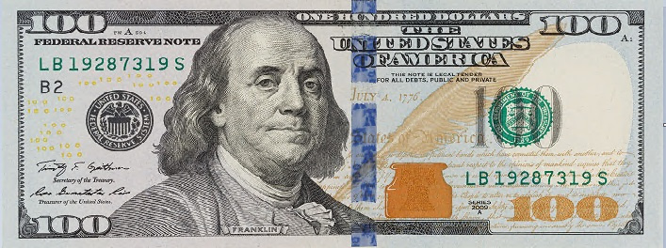

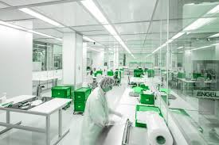

Facts & Challenges
Risk

Slide 8
کارآفرینی، فناوری و طرح فناوری
دانشگاه ها آموزش محور (دانشگاههای نسل اول )
دانشگاه های پژوهش محور (دانشگاه های نسل دوم)
دانشگاه های کارآفرین (دانشگاه های نسل سوم)
کار آفرین می کوشد از فناوری های موجود استفاده نماید، اما حاصل فعالیت او نیز خود به ابداع فناوری جدید تری می انجامد.
بنابراین فناوری، محصول کار آفرینی است و عبارت است از دانش و مهارت برای ساختن افزار (نرم یا سخت).
فناوری را می‌توان مجموعه ای از دانش‌ها، فرایندها، ابزارها، روش‌ها، مهارت‌ها و سیستم‌های به کار رفته در ساخت محصولات و ارائه خدمات تعریف کرد.
فناوری دارای سه بعد (دانش، ابزار و روش) است.
طرح فناوری به طرحی اطلاق میگردد که منجر به تولید محصولی و یا ارائه خدمتی گردد.

Slide 9
ارزیابی سطوح بلوغ فناوری TRL
یکی از معیارهایی که جهت سنجش آمادگی و بلوغ فناوری­ها مورداستفاده قرارگرفته است سطوح آمادگی فناوری یا TRL (Technology Readiness Level) می‌باشد. TRL ابزاری تحليلي براي سنجش و ارزيابي سطح آمادگي و بلوغ فناوري و مقدار خطرپذيري ناشي از استفاده از یک فناوري در توسعه محصول است. هدف از این کار، کاهش ریسک پروژه‌های فناوری و تعدیل هزینه‌های ناشی از آزمون فناوری‌ها و پروژه‌های ارتقای فناوری است. سطوح آمادگی فناوری برای اولین بار،توسط آژانس ملی هوا فضای آمریکا (ناسا) در دهه 80 میلادی مطرح شد. با سپری شدن زمان، در سال ۱۹۹۵، منکینز مراحل این مدل را تا ۹ سطح توصیف کرد که در قالب مقاله‌ای با عنوان «سطوح آمادگی فناوری در ناسا» پیشنهاد استفاده از این سطوح را در صنایع و فناوری‌های مختلف مطرح نمود و پیرو آن سازمان حسابرسی ایالات‌متحده دستورالعمل استفاده از سطوح آمادگی فناوری را در صنایع و بخش خصوصی ابلاغ کرد.

Slide 10
TRL Levels

Slide 11
TRL Levels
TRL 1
TRL 3
TRL 2
تایید اولیه آزمایشگاهی محصول اولیه فناوری
اولین آزمایش‌های آزمایشگاهی فناوری صورت می‌گیرد. هدف از این آزمایش‌ها، بررسی و ارزیابی اولیه‌ی عملکرد و کارایی فناوری است. در این مرحله، ممکن است از نمونه‌های ساده و محدودی از فناوری استفاده شود.
تعریف و توصیف دقیق‌تر فناوری و نقشه راه برای توسعه بیشتر
مفهوم فناوری به صورت دقیق‌تر تعریف و توصیف می‌شود. همچنین، نقشه راهی برای توسعه بیشتر فناوری تهیه می‌شود. در این مرحله، معماری کلی و نحوه‌ی عملکرد فناوری تعیین می‌شود.
طراحی ایده اولیه برای یک فناوری
انجام مطالعات مفهومی و ارزیابی اولیه از تکنولوژی صورت می‌گیرد. هدف از این مطالعات، بررسی امکان پذیری و ارزیابی اولیه تکنولوژی است.

Slide 12
TRL Levels
TRL 6
TRL 5
TRL 4
نمونه نهایی - تولید نمونه نهایی از فناوری و ارزیابی آن در محیط واقعی
نمونه نهایی از فناوری تولید شده و در محیط واقعی ارزیابی می‌شود. هدف از این ارزیابی، بررسی کارایی، عملکرد و کیفیت نمونه نهایی فناوری است. در این مرحله، فناوری به حالت نهایی خود تحویل می‌شود.
تایید طراحی - آزمایش فناوری در محیط واقعی با طراحی نهایی
طراحی نهایی فناوری تهیه و آزمایش در محیط واقعی انجام می‌شود. هدف از این آزمایش، ارزیابی کارایی و کاربرد فناوری با طراحی نهایی آن است. در این مرحله، ممکن است تعدادی نمونه از فناوری تولید شود و در شرایط واقعی آزمایش شوند.
تایید مفهوم - آزمایش مفهومی فناوری در محیط مشابه به عرضه قرار گرفته
فناوری در محیطی مشابه به محیط عرضه قرار می‌گیرد و آزمایش مفهومی آن انجام می‌شود. هدف از این آزمایش، بررسی و ارزیابی عملکرد فناوری در شرایط واقعی است. در این مرحله، ممکن است از نمونه‌های اولیه فناوری استفاده شود.

Slide 13
TRL Levels
TRL 9
TRL 8
TRL 7
تایید نهایی - استفاده مداوم و موفقیت‌آمیز فناوری در محیط عملیاتی
فناوری به مرحله‌ای می‌رسد که به طور مداوم و با موفقیت در محیط عملیاتی استفاده می‌شود. تایید نهایی فناوری به معنای تأیید مداوم عملکرد و کارایی آن است. این مرحله نشان می‌دهد که فناوری به طور کامل و با موفقیت در محیط عملیاتی به کار گرفته شده است.
تایید عملیاتی - استفاده از فناوری در شرایط عملیاتی واقعی
فناوری در شرایط واقعی و در محیط عملیاتی استفاده می‌شود. هدف از استفاده از فناوری در این مرحله، بررسی عملکرد و کارایی فناوری در شرایط واقعی و در محیطی که برای آن طراحی شده است، است. در این مرحله، توانایی فناوری در انجام وظایف و تأمین نیازهای عملیاتی بررسی می‌شود.
تست و ارزیابی نهایی - تست و ارزیابی فناوری در شرایط واقعی
فناوری در شرایط واقعی تست و ارزیابی می‌شود. هدف از این تست‌ها، بررسی کارکرد و کارایی فناوری در شرایط واقعی است. در این مرحله، فناوری با استفاده از تجهیزات و منابع واقعی در محیط واقعی تست می‌شود. نتایج این تست‌ها می‌توانند بهبودهای لازم در فناوری را نشان دهند و به توسعه و بهبود آن کمک کنند.

Slide 14
انتخاب ایده فناورانه موفق

Slide 15
Facts & Challenges
Risk

Slide 16

انتخاب ایده فناورانه موفق
https://trends.google.com
https://patents.google.com/coverage?scholar
بررسی پروپوزال طرح‌های فناورانه مربوط به دانشگاه ها
پارک علم و فناوری استان
فراخوان های ایده پردازی
اولویت‌های تحقیقاتی و فناورانه معاونت های پژوهشی در حیطه علوم پزشکی
اولویت های پژوهشی سازمانها
طرح های پژوهشی ویژه صندوق حمایت از پژوهشگران و فناوران کشور

Slide 17
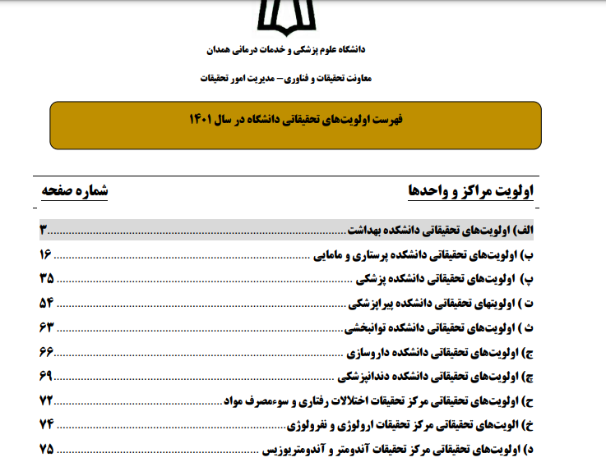

Slide 18
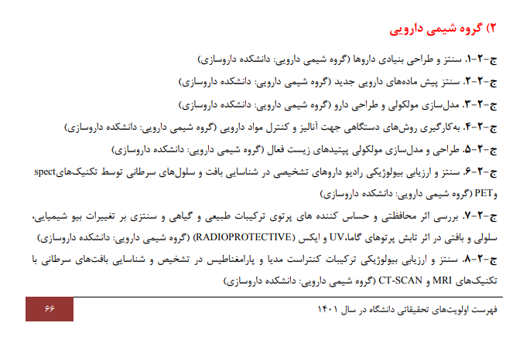

Slide 19


Slide 20


Slide 21
انتخاب ایده فناورانه
بومی سازی یک محصول خارجی به منظور جلوگیری کاهش هزینه تمام شده مد نظر باشد.
گاهی میتواند بهینه سازی یا افزودن یک ویژگی یا قابلیت جدید مد نظر باشد.

Slide 22
ایده برای محصول فناورانه در حوزه ی پزشکی
.
نو آوری مربوط به محصول فناورانه "مصرفی" یا "یک شخص مصرف" باشد.
محصول نهایی حاصل از فناوری مورد نیاز و همسو با خواست اکثریت جامعه باشد.(حوزه زیبایی و آرایشی، ارولوژیک، بهداشت و ناباروری).
محصول فناورانه دارای فناوری بسیار پیچیده و گران قیمت نباشد. (دشواری در دریافت مجوز ها و تاییدات لازم)
محصول فناورانه در تیراژ بالا تولید شود.
ماده ی اولیه برای صنایع بالا دستی باشد.
محصول تاریخ انقضا طولانی مدت داشته باشد.
فرایند تولید محصول قابلیت "برون سپاری" داشته باشد.
خط تولید محصول فناورانه در کشور در دسترس باشد.
هزینه تولید محصول فناورانه مقرون به صرفه باشد.
قیمت تمام شده و قیمت نهایی جهت فروش مناسب جمعیت هدف (مردم با توان مالی کم) باشد.

Slide 23
پروپوزال طرح فناوری

Slide 24
پروپوزال طرح فناوری
پروپوزال در واقع نقشه ای راهی است که مطابق با آن می توانیم به اهداف خود برسیم.
این نقشه راه می تواند لیستی از مراحل و اقدامات و تجهیزات مورد نیاز را فراهم نماید.
در انسجام اهداف و فرضیات و روش اجرا به محقق کمک می کند.
تصویری از مجموعه هزینه ها، نیروی انسانی، زمان مورد نیاز را فراهم میکند.
به تامین کننده ی منابع مالی پروژه، فرصت بررسی و ارزش گذاری را فراهم میکند.
توجیه اقتصادی پروژه را مشخص می کند.

Slide 25
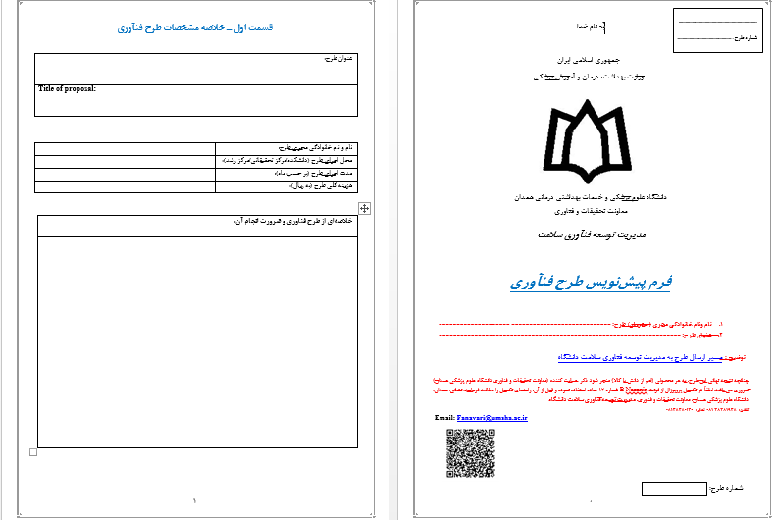

Slide 26
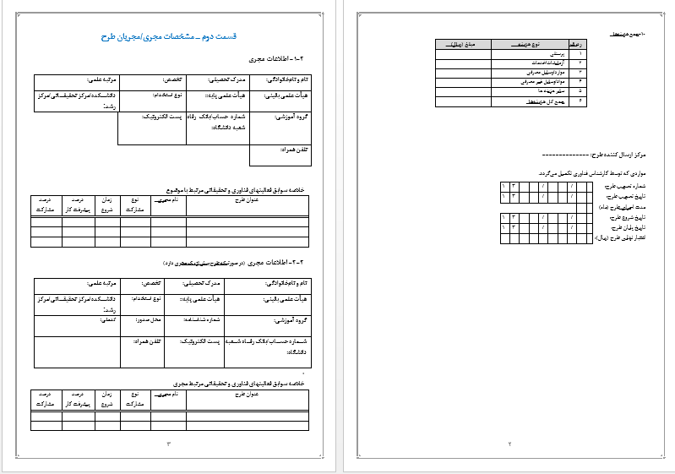

Slide 27
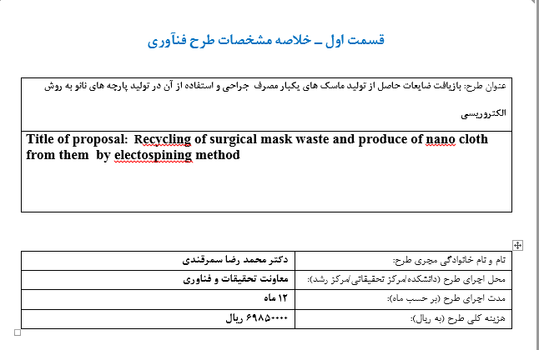

Slide 28
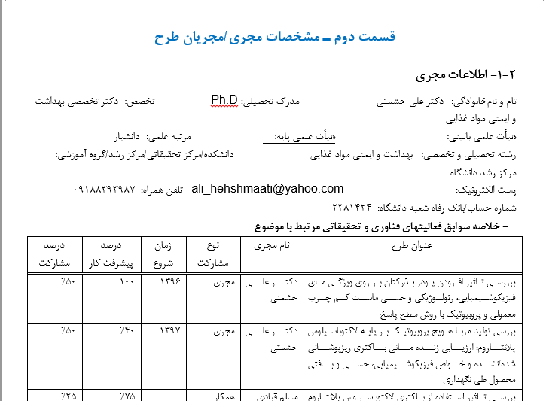





Slide 29
خلاصه طرح فناوری و ضرورت اجرا
مقدمه ای جهت معرفی پروژه
معرفی مشکل یا گپ پژوهشی
راه حل مشکل یا گپ پژوهشی
هدف پروژه

Slide 30
ضرورت بیان مسئله در پروپوزال طرح فناوری
محقق با بیان مسئله در پروپوزال کاربردی بودن پژوهش و تاثیرات مفید آن را در حل مشکلی در جامعه نشان می‌­دهد و ضمن شرح کامل و شفاف مسئله و موارد مبهم آن و محدوده زمانی و مکانی و ابعاد تحقیق، نیاز جامعه به آن تحقیق و نتایج را مشخص می‌­کند
لازم است در این قسمت با طرح مستند شواهدی مبنی بر وجود آن مسئله یا مشکل در جامعه، تاثیرات مسئله بر جامعه تشریح و سپس تاثیر مثبت پژوهش در حل مسئله و فواید آن بیان شود.
همچنین بهتر است با بیان تحقیقات مرتبط انجام‌­ شده در داخل و خارج از کشور به خلاهای موجود در آن زمینه اشاره و سپس دلیل تمایز این تحقیق از آن‌ها مطرح شود.
حتی می‌­توان نام گروه‌ها و سازمان‌های ذی‌نفع از نتایج پژوهش را ذکر کرد تا به‌­روز و کاربردی بودن آن بیشتر نمایان شود.
دقت در نظم منطقی و پیوستگی بیان مساله و تعیین اهداف پژوهش، متغیرهای کلیدی مورد نظر پژوهشگر (کمی و کیفی) و روابط احتمالی میان آن­ها بسیار ضروری است.
متون مختلف مرتبط با موضوع را مرور کنید تا هم زاویه دید گسترده‌­تری پیدا کنید، هم کار تکراری نکنید و بر موضوع بیشتر مسلط شوید.

Slide 31
بیان مسئله در پروپوزال طرح فناوری
باید...
طرح مشکل در حوزه ی فناوری و ابعاد آن
ارائه مستندات معتبر مبنی بر وجود مشکل در آن حوزه ی فناوری
تعیین اهداف پژوهش فناورانه و متغیرهای مورد مطالعه
اشاره به پژوهش‌­ها و فناوری های گذشته پیرامون طرح فناوری مورد نظر
اشاره به مزایا و نقایص پژوهش‌­ها و فناوری های گذشته
بیان راهکار فناوری
اهداف پروژه فناوری

Slide 32
در نگارش یک بیان مسئله طرح فناوری موفق...
کلمات کلیدی طرح فناوری را شرح دهید.
آمار و ارقام مستند ارائه دهید.
مسئله را پراهمیت جلوه دهید و راهکارتان را مطرح کنید.
به پیامدهای مثبت و منفی ناشی از انجام دادن یا ندادن طرح فناوری اشاره کنید.
از نگارش صحیح و دستور زبان استاندارد استفاده کنید.
پیشینه تحقیق و تفاوت این طرح فناوری با فناوری های گذشته را بیان کنید.
اهداف، پرسش­‌های تحقیق و در پایان، نتایج و پاسخ­‌های به دست‌­آمده را بررسی کنید.
هدف نهایی طرح فناوری را با بیانی شفاف و دقیق در پاراگراف آخر بنویسید.

Slide 33
در نگارش یک بیان مسئله طرح فناوری موفق...
از اشکال، جدول‌­ها و نمودارهای گوناگون برای شرح دقیق­تر و قابل فهم­تر محتوا استفاده کنید.
از طرح سوالات زیاد بپرهیزید، چون مسئله را گسترده و ابهام­‌ برانگیز جلوه خواهد داد.
از کپی کردن مطالب یا نتایج تحقیقات دیگران اجتناب کنید (Plagiarisms)
ادعاهای بزرگ و بی­ربط با عنوان تحقیق نداشته باشید.
فقط مطالب مستند و معتبر علمی را بیان کنید.
از آمار جدید و به‌­ روز استفاده کنید.
از تعداد زیاد منابع استفاده نکنید (20 تا 25 منبع کافی است).

Slide 34







جستجو از بانک های اطلاعاتی برای نگارش بخش پیشینه تحقیق طرح فناوری
Ssaa.ir

Slide 35
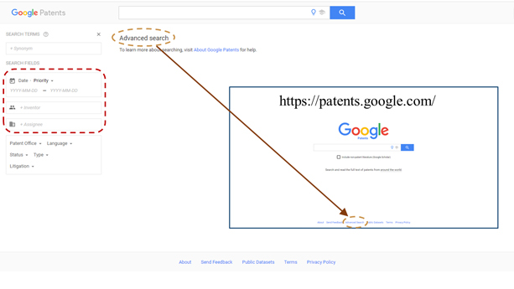
Google Patent

Slide 36
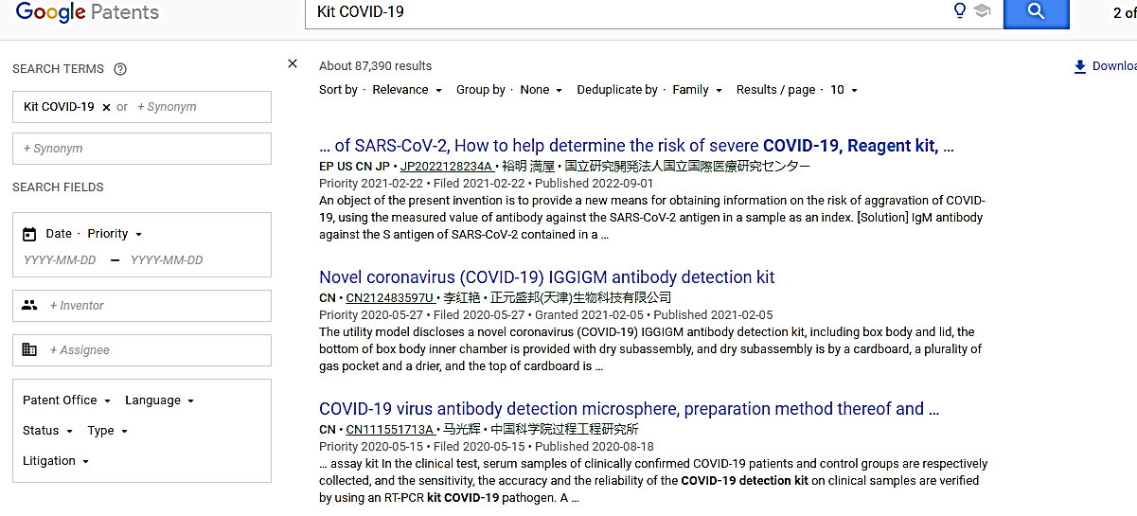

Slide 37
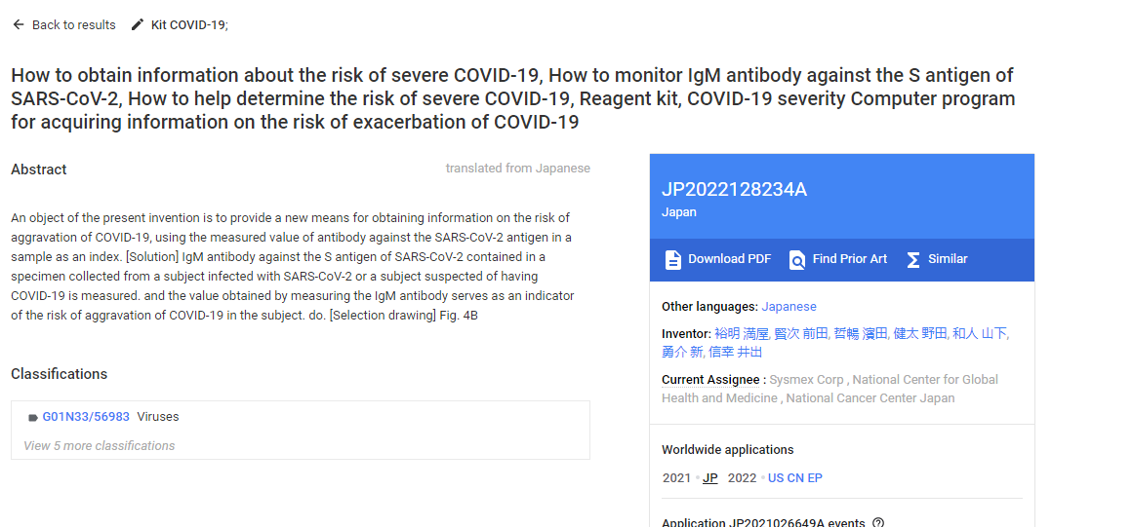

Slide 38
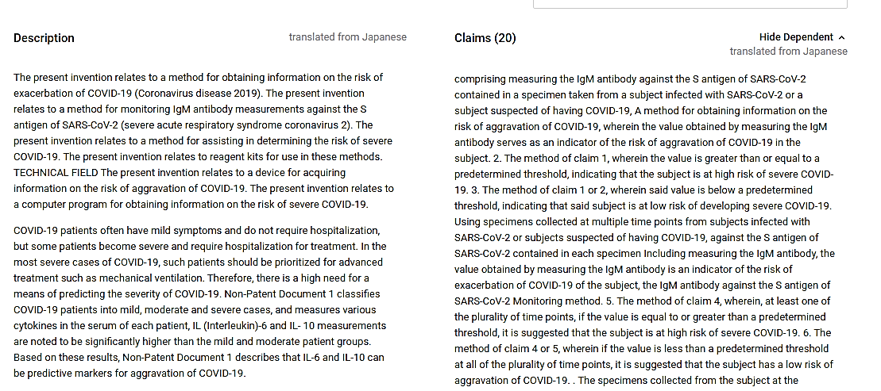

Slide 39
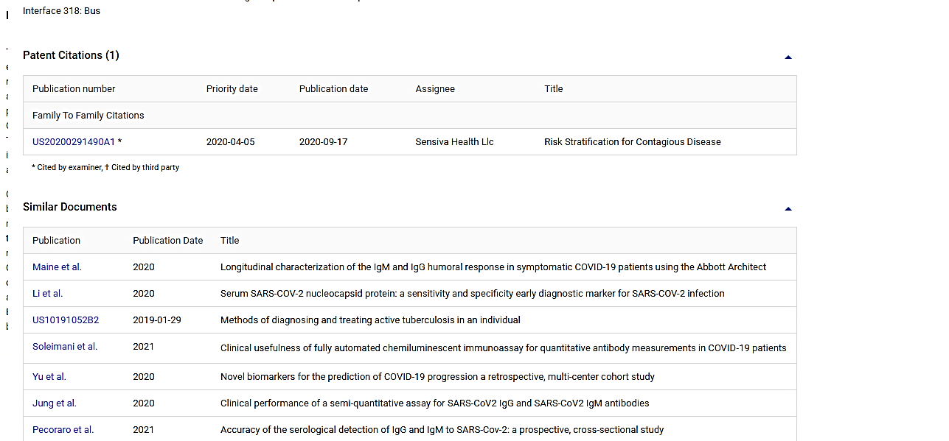

Slide 40
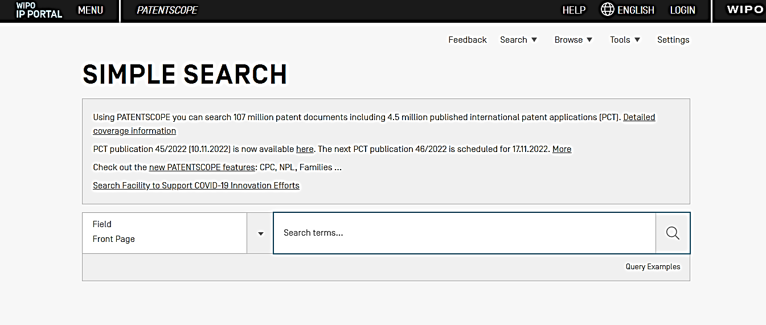
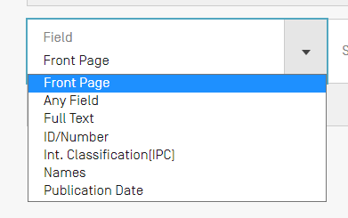
PATENTSCOPE https://patentscope.wipo.int/search/en/search.jsf

Slide 41
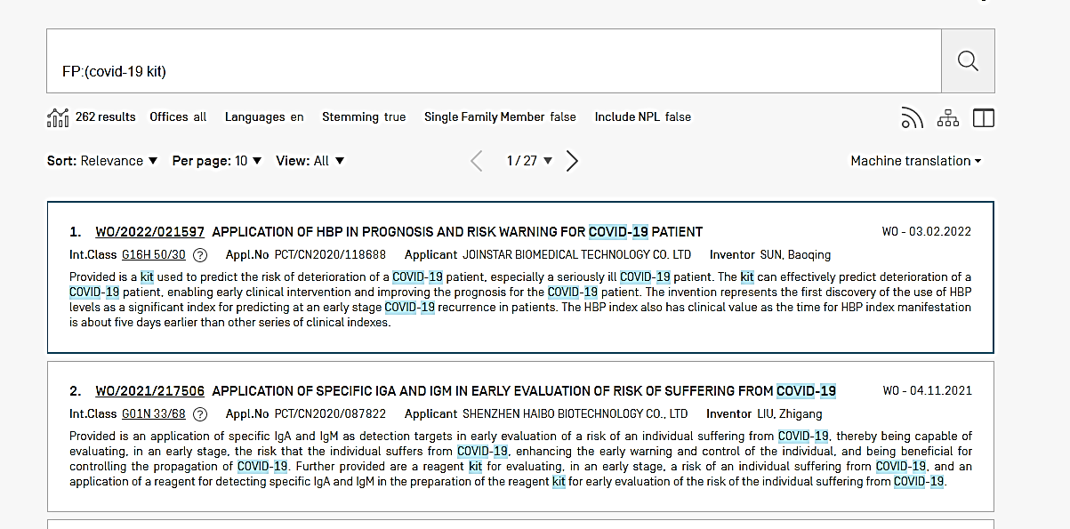

Slide 42
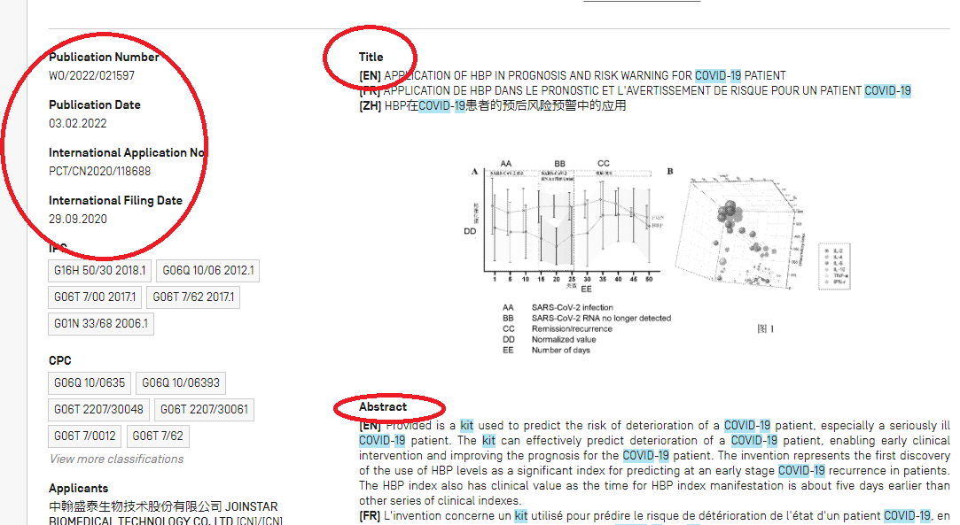

Slide 43
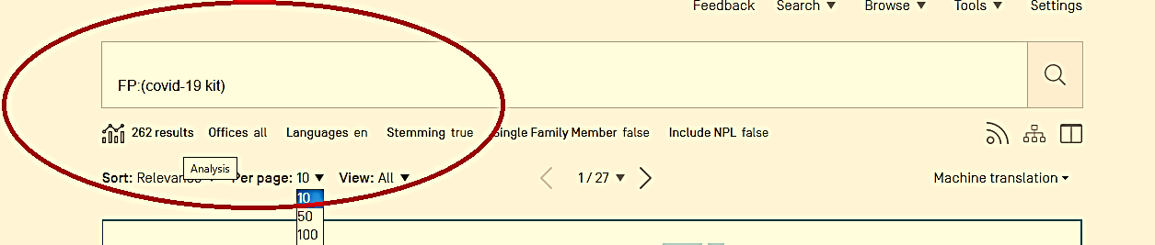
If there was a similar patent or product
Can we keep our project?

Slide 44
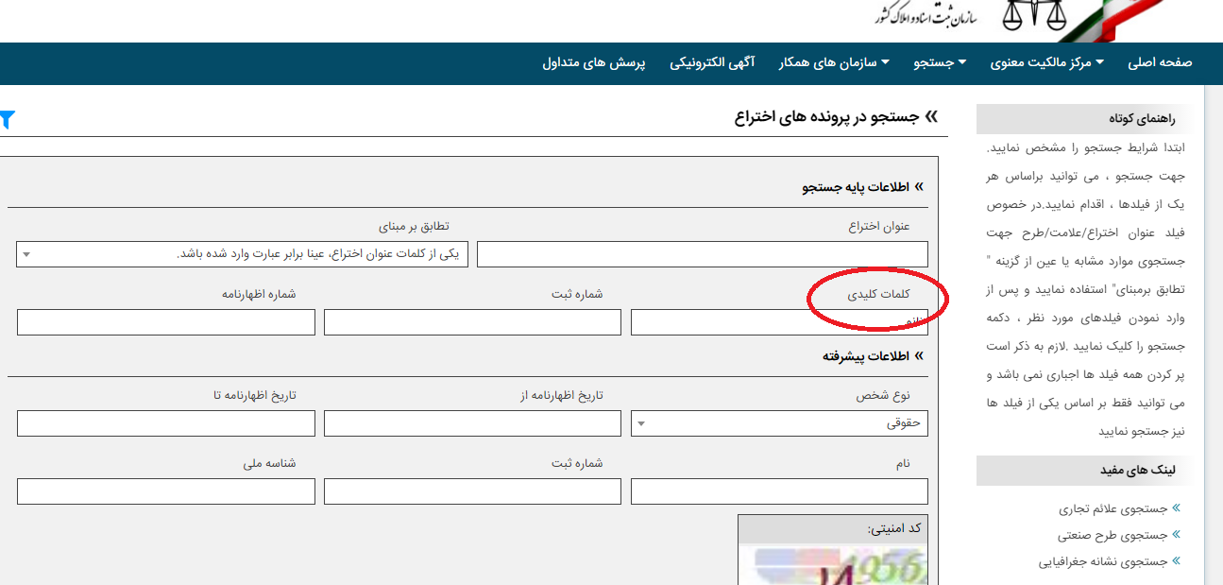
اگر بر اساس عنوان سرچ کنید معمولا نتایجی فراهم نمی شود مگر عنوان کامل و دقیق را در فیلد وارد کنید

Slide 45
بررسی متون
Chandru Chandrasekaran و همکارانش در سال 2022 اقدام به تهیه حامل های دارویی متخلخل حاوی فلزات اکسید شده و یک پوشش پلی مر با عنوان Medical devices comprising a porous metal oxide or metal material and a polymer coating for delivering therapeutic agents نمودند. این اختراع به طور کلی یک وسیله پزشکی مانند استنت داخل عروقی بود که برای حمل یک دارو به داخل بافت بدن بیمار استفاده می شود. به ویژه ، این اختراع مربوط به یک وسیله پزشکی است که دارای یک اکسید فلزی یا مواد فلزی با تعداد زیادی منافذ در آن است که روی سطح دستگاه پزشکی قرار گرفته و یک پلیمر در فلز اکسید یا مواد فلزی پوشش داده شده است (13) .

Slide 46
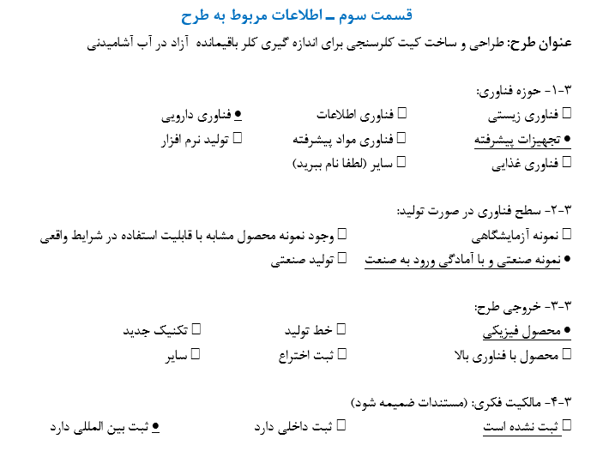

Slide 47
قسمت سوم ـ اطلاعات مربوط به طرح
در مورد نوآورانه بودن ايده / زمينه‌كاري و يا كپي نمونه خارجي/ داخلي بودن آن توضيح دهيد .
این محصول جهت پایش سطح باقیمانده کلر آزاد به عنوان پارامتر بهداشتی کاهش میکروبی در آّب آشامیدنی و استخرها مورد استفاده قرار می­گیرید. امروز به دلیل استفاده گسترده از این کیت ها در کشور در شرکت های آب و فاضلاب و معاونتهای بهداشتی و مصرفی بودن قرص های آن و ضرورت پایش سلامت آب، بایستی پیوسته قرص مصرفی آن تهیه گردد. مشکلات عدیده در تهیه این قرص ها به دلیل تحریم ها باعث افزایش قیمت آن و در نتیجه خروج مقادیر زیادی ارز از کشور شده است. به همین دلیل به صورت خیلی محدود سعی در تهیه مواد این قرص بصورت فله و مصرف بصورت پودری شده است. هدف از این طرح فناوری ساخت قرص DPD و در نهایت بومی سازی ساخت کیت خواهد بود.

Slide 48
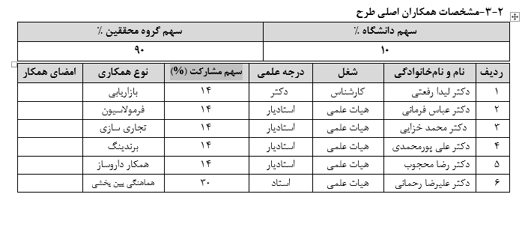
مشخصات همکاران اصلی طرح

Slide 49
روش اجرای طرح همراه با نقشه اجرایی
مطالب به صورت کلی عنوان شود.
می توانید تکنیک های که نوآوری کار شما هست را به طور خلاصه عنوان کنید.
مستند سازی و سایت دهی حائز اهمیت است.
بر خلاف پروپوزال های معمول در پروپوزال فناورانه، ممکن است شخص بر اساس تجربه، تکنیکی یا روشی را عملی سازد که نتوان منبعی را ذکر نمود.

Slide 50
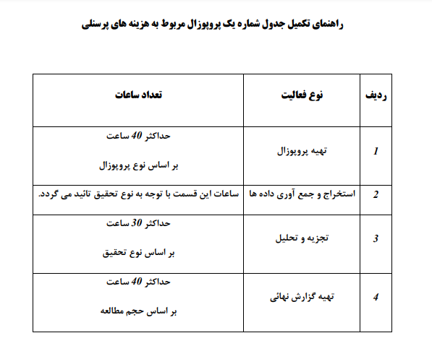

Slide 51
از ایده فناورانه تا تجاری سازی
طراحی ایده فناورانه
استاد راهنما
نگارش پروپوزال
ثبت در سامانه پژوهشیار
موافقت شورای پژوهشی
دریافت کد اخلاق
کار با حیوان آزمایشگاهی
دریافت نتایج
جمع بندی و نگارش پایان نامه
نگارش مقاله
تجاری سازی
1 سال

Slide 52


Slide 53


Slide 54


Slide 55
از ایده فناورانه تا تجاری سازی موفق
طراحی ایده بر اساس نیاز بازار
استاد راهنما و مذاکره با تولید کننده
نگارش پروپوزال
دریافت نتایج
تولید نمونه ی اولیه.
.واحد فناوری در پارک علم و فناوری
ثبت در اداره مالکیت معنوی
ثبت شرکت تولید کننده
نگارش مقاله
دریافت مجوز از سازمان غذا و دارو (تاییدهای آزمایشگاه های همکار تست های آنتی باکتریال. حساسیت مخاطی.جلدی. محصول نهایی و محصول اولیه)) اثبات اثربخشی و کاربردی
اداره ی تجهیزات پزشکی (ثبت نام در IRC GTIN و دریافت شناسه تولید و پروانه ی تولید. (برون سپاری؟؟؟)
مجوز سازمان نانو مقیاس
وزارت صمت
عقد قرارداد تجاری با تولید کننده در حضور وکیل

Slide 56
ثبت شرکت (با مسئولیت محدود یا سهامی خاص)
غیر فعال مالیاتی

Slide 57
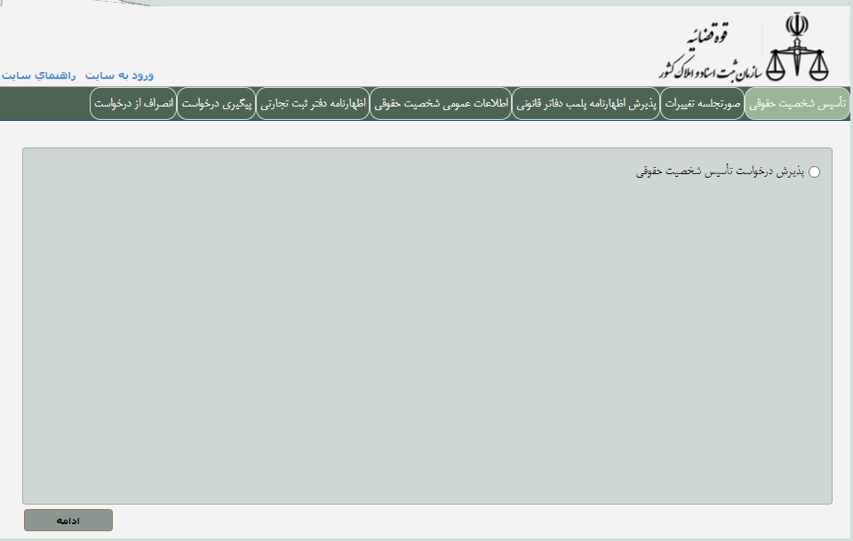
https://irsherkat.ssaa.ir/Design/EstablishmentRequest/Index.aspx

Slide 58
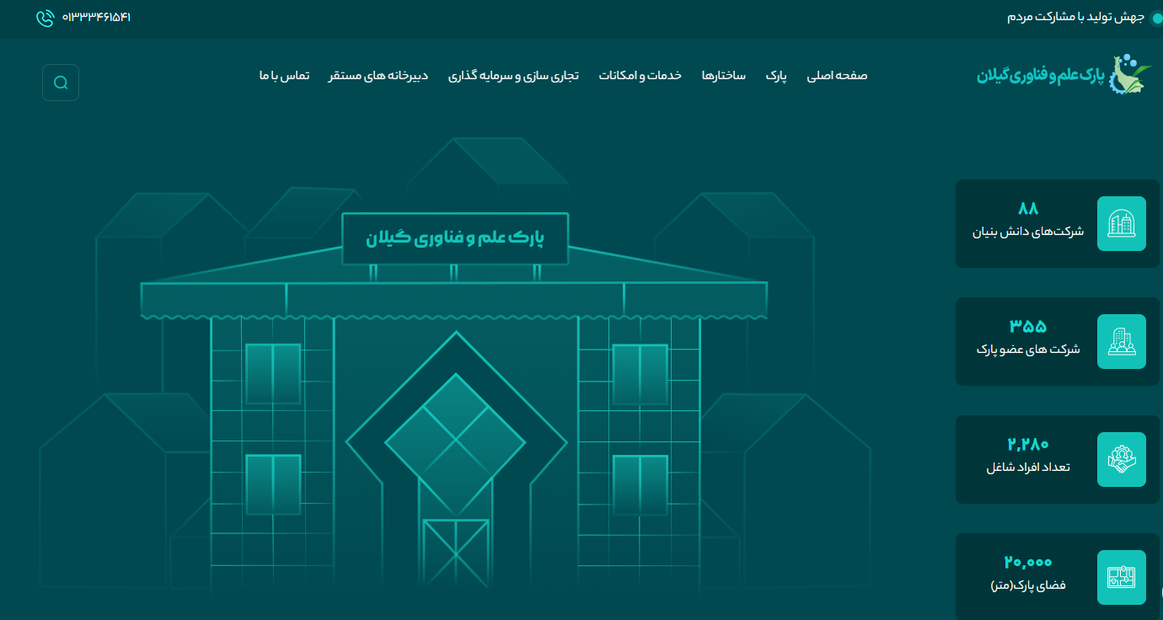
https://www.gstp.ir/

Slide 59
کاربرگ درخواست پذیرش و استقرار واحدهای فناوری در دوره رشد
کانون
هسته
واحد
موسسه

Slide 60
کاربرگ درخواست پذیرش و استقرار واحدهای فناوری در دوره رشد
1- معرفی واحد فناور
2-1- اعضاء هیئت مدیره و سهامداران اصلی واحد فناور
3-1- همکاران واحد فناور ( غیر از اعضاء هیئت مدیره)
4-1- سوابق تحقيقات کاربردي و فعالیتهاي فناورانه موسسين، اعضاء هیئت مدیره و همکاران تمام وقت واحد در ارتباط با موضوع کاري
5- 1- سوابق انتشارات علمی و فنی

Slide 61
کاربرگ درخواست پذیرش و استقرار واحدهای فناوری در دوره رشد
2- معرفی ايده محوري واحد فناور
1-2- عنوان ايده محوري به فارسی
2-2- عنوان ايده محوري به انگليسي
3- 2- پيشنهاد دهنده ايده محوري
تذکر: پیشنهاد دهنده ایده الزاماً جزء اعضاء هیئت مدیره و سهامداران اصلی شرکت باشد.
4-2- دستاورد ايده محوري: توليد دانش فني □ طراحی و توليد محصول جديد □
تجاري سازي دستاوردهاي تحقيقاتي قبلي □ تکميل محصول موجود □ ساير(با توضيحات) □

Slide 62
کاربرگ درخواست پذیرش و استقرار واحدهای فناوری در دوره رشد
5-2- تشریح ايده محوري :( به همراه مستندات)
1-5-2- تشریح اهداف ایده :
2-5-2- تشریح روش اصلی اجرای ایده:
6-2- ماهیت طرح از نظر روش اجرا چیست؟
• مشابه سازی •کپی سازی • مهندسی معکوس • نوآوری •سایر

Slide 63
کاربرگ درخواست پذیرش و استقرار واحدهای فناوری در دوره رشد
طرح مشابه داخلی دارد ؟ • بلی •خیر
در صورت داشتن مشابه داخلی تفاوت، مزیت و قابلیت های ویژه آن را تشریح نمایید.
8-2- مشخصات فني نتيجه ايده:
1-8-2- ویژگیهای محصول را تشریح کنید:
2-8-2- مشخصات فنی محصول را به همراه نقشه های فنی آن تشریح کنید.
9-2- دلايل انتخاب موضوع از نظر فني و اقتصادي و ضرورت اجراي ايده محوري:
10-2- سابقه موضوع ايده از جنبه‌هاي نظري و تجربي در ايران و ساير کشورها را با ذکر منابع و نام شرکت های ارائه دهنده محصول بيان کنيد .

Slide 64
کاربرگ درخواست پذیرش و استقرار واحدهای فناوری در دوره رشد
11-2- ساير ويژگيهای ايده محوري (لطفا با بلی و خير پاسخ دهيد)
□ توليد نمونه اين محصول يا خدمات، كپي يك نمونة قبلي (خارجي) است؟
□ توليد اين محصول يا خدمات مقدمه‌اي براي توليد نيمه صنعتي يا توليد انبوه است؟
□ آيا جانشين محصول ارائه شده در بازار وجود دارد؟
12-2- موانع احتمالی و قطعی عملی کردن ايده چيست؟ آيا امکانات مرکز رشد می تواند در رفع موانع فعاليت واحد فناور کفايت نمايد . در اين خصوص چه نوع حمايت و خدماتی را از مرکز رشد انتظار داريد ؟
13-2- فعاليتهاي تحقيقاتي مقدماتي كه در ارتباط با اجراي اين ايده در آن واحد انجام شده است را بيان کنيد .
3- برنامه کاري پیاده سازی ایده محوری واحد فناور
1-3- ایده محوری در زمان ارائه طرح به مرکز رشد در چه مرحله ای از پیشرفت می باشد.
◻فاز مطالعاتی در دست انجام ◻ فاز مطالعاتی انجام شده
◻نمونه اولیه ساخته شده ◻در مرحله ساخت نمونه
◻سایر ( توضیح داده شود)

Slide 65
کاربرگ درخواست پذیرش و استقرار واحدهای فناوری در دوره رشد
2-3- مراحل برنامه کاری واحد جهت عملیاتی کردن طرح در دوره رشد مطابق جدول زیر تشریح گردد.
3-3- برنامه زمانبندي مراحل اجراي ايده محوري :
4-3- هزینه نیروی انسانی اجراي ايده به تفکيک
5-3- هزينه خريد تجهيزات مورد نياز جهت اجراي ايده
6-3- هزينه خريد مواد مصرفی مورد نياز جهت اجراي ايده:
7-3- هزينه ساخت و خدمات آزمايشگاهي مورد نياز

Slide 66
کاربرگ درخواست پذیرش و استقرار واحدهای فناوری در دوره رشد
4- برنامه کسب و کار
1-4- بازار
1-1- 4- بازار هدف (مشتريان اصلی) محصول / خدمات خود را مشخص نماييد. (مصرف كنندگان خصوصي يا دولتي ، بازار داخلي يا خارجي)
2-1- 4- ظرفيت تقريبی بازار محصول/ خدمات خود را مشخص نماييد .
3-1- 4- آيا شما از روند رشد و نوسانات بازار ارزيابی مشخص و مستندي داريد؟ بيان نماييد .
4-1- 4- آيا مذاكرات و يا قراردادهايي با مصرف كنندگان محصول داشته‌ايد؟ (به همراه مستندات مربوطه ارائه گردد)

Slide 67
کاربرگ درخواست پذیرش و استقرار واحدهای فناوری در دوره رشد
2- 4- رقبا
1-2- 4- رقباي شما در بازار چه واحدهايي هستند؟ (اسم، آدرس و نوع محصول از نظر قيمت، كيفيت، نام تجاري و حجم توليدات به تفكيك بخش خصوصي و دولتي ذكر گردد )
2-2- 4 - نقاط قوت و ضعف رقبا از نظر شما چيست؟ ( توضيح دهيد )
3-2- 4- مزيت رقابتي شما نسبت به ساير رقبا چيست؟
3-4- اطلاعات مالی
1-3- 4- قيمت تمام شده نمونه محصول / خدمات خود را بيان نماييد؟

Slide 68
تکمیل اظهار نامه ثبت اختراع در اداره ی مالکیت معنوی

Slide 69
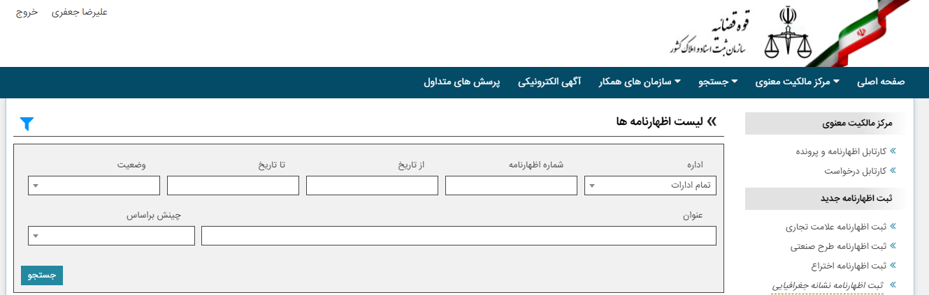
https://iripo.ssaa.ir/

Slide 70
عنوان اختراع
عنوان اختراع باید حتی الامکان مختصر بوده و به ماهیت فنی اختراع به صورت دقیق اشاره نماید.
کلماتی که صورت تجاری داشته باشند (مثل مخفف نام شرکت، نام تجاری محصول یا نام مخترع)، همینطور کلمات فاقد معنای دقیق (مثل چندمنظوره) در عنوان اختراع قابل قبول نمی باشند.
همچنین به کاربردن کلمات طراحی و ساخت، جدید یا نوین، در ابتدای عنوان اختراع ضروری نیست.
از کلمه هوشمند در عنوان اختراع استفاده نکنید و در صورت لزوم، به چگونگی این هوشمندی در عنوان اختراع اشاره نمایید.
از کلمات کیفی مثل "بهتر" یا "جدید" در عنوان استفاده نکنید.
در صورتی که اختراع یک محصول یا فرآیند است در عنوان به آن محصول یا فرآیند اشاره شود.

Slide 71
زمينه فني اختراع
زمینه فنی اختراع موضوع اصلی و قلمرو فنی مرتبط با اختراع را مشخص می نماید.
هدف از بیان زمینه فنی اختراع، تعیین حوزه فنی اختراع از منظر مخترع، برای اداره ثبت اختراع است. در نتیجه ی روشن شدن زمینه فنی اختراع، اداره ثبت اختراع حوزه فنی جهت جستجو بر روی سوابق اختراع را تعیین خواهد کرد.
در نظر داشته باشید که وقتی حوزه فنی اختراع خود را بیان می نمایید باید به زمینه فنی موجود در ارتباط با اختراع خود (آنچه قبلا در صنعت مرتبط وجود داشته است) اشاره نمایید.

Slide 72
مشكل فني و بيان اهداف اختراع
در این بخش باید درباره مشکل فنی که وجود آن موجبِ نیاز به اختراعِ شما شده، و همچنین اهداف اختراع تان در جهت رفع مشکل فنیِ مذکور بحث گردد.

Slide 73
شرح وضعيت دانش پيشين و سابقه پيشرفت هايي كه در ارتباط با اختراع ادعايي
از آنجایی که یکی از شروط ثبت اختراع داشتن نوآوری در سطح دنیا می باشد، منطقاً هر مخترع قبل از صرف وقت و هزینه بایستی نسبت به جستجوی سوابق مرتبط در پایگاه های داده ملی و بین المللی اقدام نماید تا از عدم افشای موضوع اختراع مورد نظر خود اطمینان حاصل نماید. این جستجو بایستی شامل اسناد اختراع و همینطور غیر اختراع (مثل مقالات علمی، کنفرانس ها، پایان نامه ها، تحقیقات و مطالعات و غیره) باشد.
در هنگام تهیه فایل توصیف اختراع، مخترع موظف است نزدیک ترین سوابق موجود را که در جستجوهای انجام شده یافته است به عنوان دانش پیشین اختراع تک تک معرفی نموده و به اختصار ویژگی های فنی و برجسته هر یک را برشمرده و در صورت نیاز تفاوت ها و برتری های فنی اختراع خود را نسبت به سوابق مورد نظر در پایان این بند بیان نماید.
توجه داشته باشید نحوه معرفی سوابق یا ارجاعات در اظهارنامه اختراع، متفاوت از سبک مرسوم در مقاله نویسی یا پایان نامه های دانشگاهی می باشد. بدین معنی که سوابق اختراع در متن توصیف اختراع و بصورت تک تک ذکر می شوند نه به شکل فهرست وار و مانند اینها.

Slide 74
منابع اینترنتی برای جستجوی اختراعات پیشین ثبت شده و یا اظهارنامه های اختراع منتشر شده
http://ipm.ssaa.ir/Search-Invention
http://patentscope.wipo.int/search/en/structuredSearch.jsf
https://worldwide.espacenet.com/beta
http://www.uspto.gov/patents/process/search/index.jsp
https://patents.google.com
http://www.freepatentsonline.com/search.html
https://www.lens.org/lens/

Slide 75
ارائه راه حل براي مشكل فني موجود همراه با شرح دقيق و کافی و یکپارچه اختراع
توضیحات ارائه شده در توصیف اختراع باید به اندازه ای کافی باشند که در کنار نقشه های فنی اختراع بدون حضور مخترع، توسط شخصی که مهارت در فن آوری مرتبط دارد قابلیت ساخت مجدد را داشته باشد. لذا این بخش که در واقع پر اهمیت ترین موضوعِ فایل «توصیف اختراع» می باشد باید حاوي شرحِ كامل، واضح، مبسوط، مشروح، دقیق، با جزئیات، مرحله به مرحله، گام به گام، از صفر تا صد، یکپارچه و روانِ موضوعِ اختراع باشد.
در مورد اختراعاتی که موضوع آنها یک دستگاه است بایستی تک تک قطعات موثر در نوآوری مورد ادعای اختراع را توصیف نموده و همینطور چگونگی قرارگیری یا نصب اجزاء و نحوه عملکرد این اجزا در کنار هم را تشریح نمایید. (فرض کنید بدون اینکه تصویری از اختراع در دست باشد بخواهید آن اختراع را به نحوی برای دوست خود توضیح دهید تا بتواند آن را به طور کامل در ذهن خود مجسم نماید.) در خلال توضیحات، در داخل پرانتز به شماره متناظر از فایل «نقشه» برای قطعه ای که آن را توصیف می کنید اشاره نمایید.
در مورد اختراعاتی که موضوع آنها مواد جدید یا یک فرآیند جدید باشد می توانید به تشریح مواد به کار رفته، نسبت مواد در ترکیب، مراحل انجام فرآیند و سایر توضیحات مورد نیاز بپردازید.

Slide 76
توضيح اشكال، نقشه و نمودارها
در این بخش باید به اختصار موارد موجود در فایل «نقشه» را توضیح دهید. به عنوان مثال:
شکل 1) این شکل یک نمای پرسپکتیو از کل اختراع را نشان می دهد.
شکل 2) این شکل نمای جانبی بازوی محرک هد پرینتر موضوع اختراع را نشان می دهد.
شکل 3) ....

Slide 77
بيان واضح و دقيق مزاياي اختراع ادعايي نسبت به اختراعات پیشین
در این قسمت مزایای اختراع نسبت به تکنولوژی های قبلی ذکر می شوند.
توضيح حداقل يك روش اجرايي براي به كارگيري اختراع
در صورتی که روشی برای به کارگیری اختراع شما وجود دارد، روش اجرا را در این بخش توضیح دهید.
ذكر صريح كاربرد صنعتی اختراع
در این بند صنایعی که کاربرد اختراع شما مربوط به آن حوزه می شود و چگونگی کاربرد اختراع را ذکر نمایید.

Slide 78
خلاصه توصیف اختراع
معرفی اختراع
معرفی مشکل
راه حل مشکل
هدف از انجام اختراع

Slide 80
گواهی نامه ثبت اختراع

Slide 81
اخذ مجوز از سازمان نانو مقیاس

Slide 82
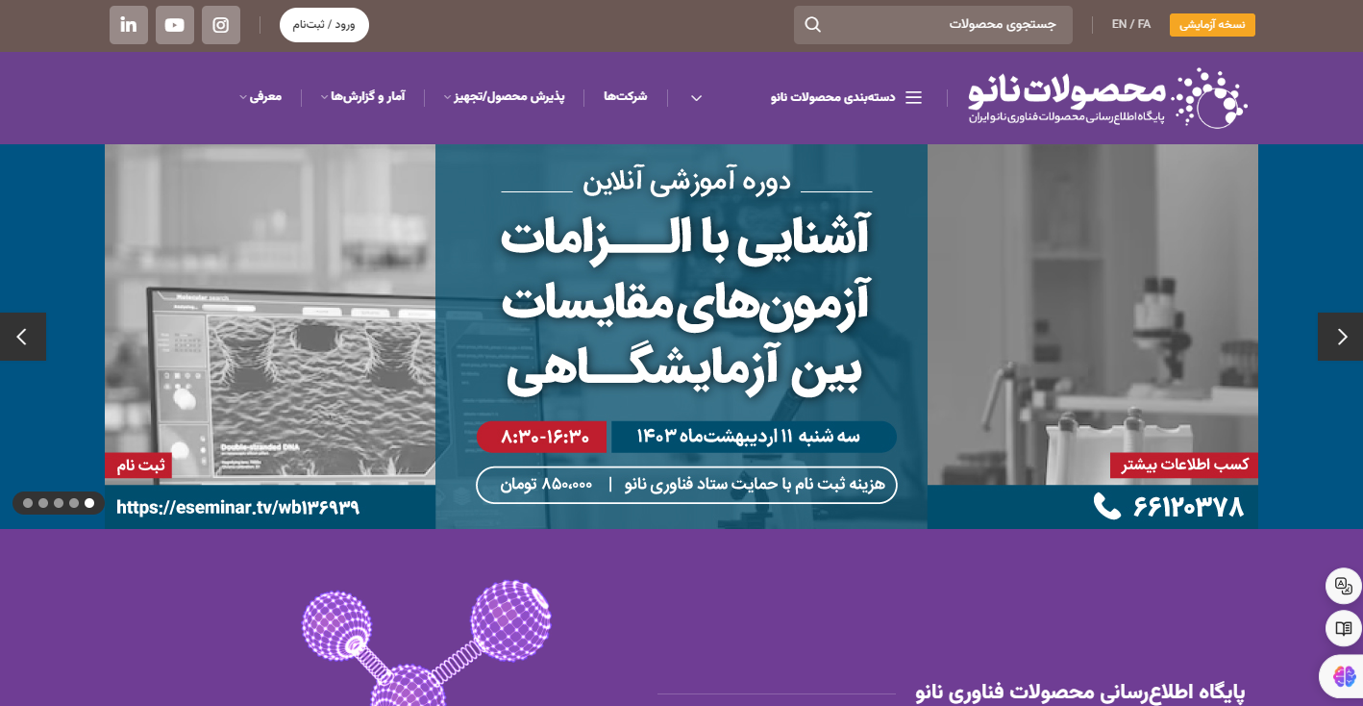
​
https://nanoproduct.ir

Slide 83
.

Slide 84
تشکیل پرونده در اداره کل تجهیزات پزشکی
IRC پروانه ی تولید

Slide 85

http://imed.ir/

Slide 86



https://mcs.irancode.ir/Account/Login

Slide 87
.

Slide 88

شتاب دهنده
؟

Slide 89
عقد قرارداد رسمی با شرکت تولید کننده ی محصول نهایی
Annual revenue growth

Slide 90
عقد قرارداد

Slide 91
Thank you
Dr. Alireza Jafari
Dr.alireza.jafariii@gmail.com

